Slide 1
Centre de Gestion de la Fonction Publique Territoriale des Vosges
RENCONTRES DE L’EMPLOI
recruter pour former – former pour recruter !
12/01/2021, 19/01/2021, 21/01/2021 - Lifesize
Notes:
Merci

Slide 2
Recrutez autrement en faisant évoluer un potentiel !
L’apprentissage
La formation Secrétaires de Mairies
Les contrats PEC
Le service civique
Notes:
Opportunités, ce que l’on vise.

Slide 3
L’apprentissage
Qui : un candidat de 16 à 30 ans (ou + si travailleur handicapé)
Quoi : une formation professionnalisante et diplômante
Où : en CFA = Centre de Formation pour Apprentis
Quand : RENCONTRES DE L’APPRENTISSAGE – 23/03/2021 !
se renseigner auprès des CFA (lycées professionnels compris)
vers mars – avril pour se positionner sur la rentrée de septembre.
Comment : par un contrat de travail à durée limitée, allant de 6 mois à 3 ans.
IRCANTEC – exonération importante des cotisations sociales
Par exemple au lycée Viviani pour Assistant de Gestion des Organisations !
Notes:
Causes

Slide 4
Pourquoi l’apprentissage ?
Pour former à ses besoins et usages, à sa culture de collectivité
Pour faire émerger de nouveaux agents
Pour contribuer au renouvellement du vivier et contrer la vague de départ en retraite des baby boomers
Pour donner leur chance à des candidats volontaires et motivés
Pour permettre à ses agents de transmettre leur métier dans des conditions optimales
Pour valoriser les compétences de ses agents en interne en leur proposant la responsabilité d’être « Maître d’Apprentissage » et peut-être percevoir une NBI
Notes:
Viviani

Slide 5
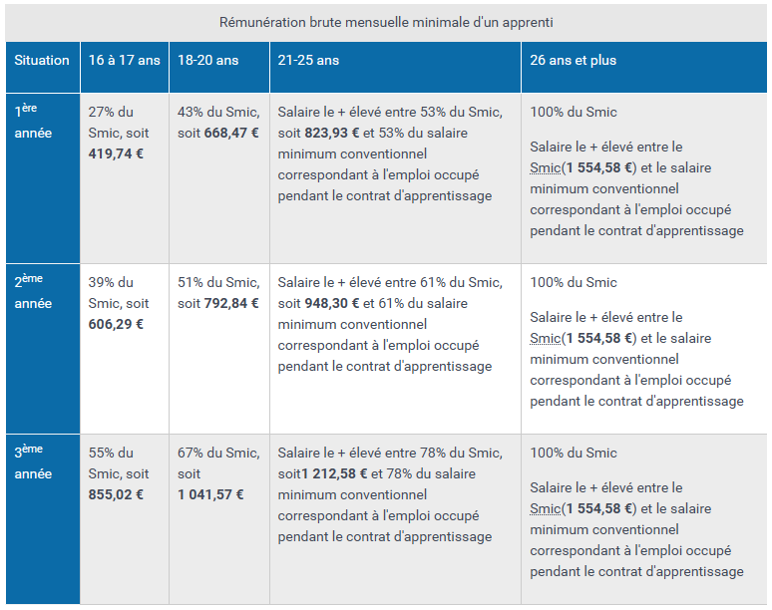
La rémunération des apprentis FPT
Notes:
Greta

Slide 6
Les aides du FIPHFP = Fonds d’Insertion pour les Travailleurs Handicapés dans la FPT se rapprocher de l’ergonome du CDG88
Aides financières et d’adaptation du poste au handicap
plafond de 40 000 euros par an et par collectivité
possibilité de prise en charge de 80% du salaire chargé de l'apprenti, entre autres.
Le pôle Santé et Sécurité au travail, référents du FIPHFP à vos côtés pour concevoir les dossiers de demandes de financement : ygrasser@cdg88.fr

Slide 7
Le coût Pédagogique de l’Apprentissage
Exemple : Bac Pro AGO sur 18 mois
Coût Global = 9 000 €
- Prise en charge CNFPT à 50% (depuis 2019) = - 4 500 €
-Aide exceptionnelle de l’Etat (décret 2020 du 18/12/2020) = - 3 000 €
valable pour les contrats conclus entre le 01/07/2020 et le 28/02/2021
_____________
Reste à charges = 1 500 €
Loi de transformation de la fonction publique - 6 août 2019
Décret n° 2020-786 du 26 juin 2020
+Décret n° 2020-1622 du 18 décembre 2020

Slide 8
La formation Secrétaires de Mairies
Qui : tout demandeur d’emploi avec
- maîtrise de l’outil informatique
- bon rédactionnel
- bon relationnel
Quoi : une formation qualifiante
Où : 20 jours au CNFPT – antenne d’Epinal
+ 46 jours de stage non rémunéré en mairie – auprès d’un(e) tuteur(trice)
Quand : du 29/03/2021 au 30/06/2021
Comment : après une présélection importante opérée par le CDG et le CNFPT,
après un entretien de sélection,
avec une convention de stage CDG
+ une convention de financement Pôle emploi
Combien : 14 personnes maximum (limite sanitaire 2021)
Notes:
Causes

Slide 9
Pourquoi la formation Secrétaires de Mairies ?
Pour contribuer au renouvellement du vivier et contrer la vague de départ en retraite des baby boomers, très marquée chez les secrétaires de mairies
Pour donner leur chance à des candidats volontaires et motivés
Pour préparer un départ en retraite en interne ou anticiper une absence
Pour offrir de la souplesse à ses RH, ou pour programmer un projet (renfort)
Pour valoriser les compétences de ses agents en interne en leur proposant la responsabilité d’être « Tuteur » ou « Tutrice » et peut-être percevoir une NBI
Pour former à ses besoins et usages, à sa culture de collectivité
Pour faire émerger de nouveaux agents
Notes:
Viviani

Slide 10
Les Contrats « Parcours Emploi Compétences »
Qui : personnes sans emploi ayant des difficultés
sociales et professionnelles d’accès à l’emploi
Quoi : un contrat d’accompagnement dans l’emploi (cerfa) tripartite (avec le prescripteur)
assorti d’un plan d’actions de formations
Où : en collectivité, auprès d’un(e) tuteur(trice) qualifié(e) et volontaire
justifiant de 2 ans d’expérience professionnelle
Quand : présentes modalités depuis l’arrêté de la Préfète de Région du 15/10/2020
Comment : en sollicitant Pôle emploi, Cap emploi, les Missions Locales
ou les coachs en insertion du Département, en tant que prescripteurs
=> eux seuls peuvent définir les contours précis au cas par cas
Durée : renouvelable sous conditions
Notes:
Causes

Slide 11
Le Contrat Emploi Compétences : Tous publics
Demandeurs d’emploi éligibles : + de 25 ans, ou + de 31 ans pour les travailleurs handicapés
Durée : validé par le prescripteur, selon le dossier individuel
6 à 10 mois
6 à 12 mois pour les bénéficiaires du RSA
3 à 6 mois pour les personnes condamnées bénéficiant d’un aménagement de peine
Aide financière de l’ASP sur 20H hebdo maximum, rémunéré au salaire minimum (SMIC)
Participation « tous publics » :
40% de base
45% si l’employeur s’engage par écrit sur diverses actions de formations,
d’accompagnement, ou de titularisation à l’issue
60% pour les bénéficiaires du RSA (financement conjoint Etat – Département)
Notes:
CAP

Slide 12
Le Contrat Emploi Compétences : Public jeune
Demandeurs d’emploi éligibles : 16 à 25 ans, ou 30 ans pour les personnes reconnues travailleurs handicapés
Durée :
* CDD de 6 à 11 mois, ou CDI
* 3 à 6 mois pour les personnes condamnées bénéficiant d’un aménagement de peine
Aide financière de l’ASP sur 20H hebdo maximum, rémunéré au salaire minimum (SMIC)
Participation « public jeune » :
65% taux unique
Notes:
CAP

Slide 13
Pourquoi le Contrat Emploi Compétences ?
Pour donner leur chance à des candidats volontaires et motivés
Pour augmenter la quotité horaire d’un poste et permettre à la personne recrutée de se former sur la période du contrat
Pour préparer un départ en retraite en interne ou anticiper une absence
Pour planifier dès le départ des objectifs de savoir-faire et savoir-être à atteindre pour un poste précis, sur lesquels chaque signataire va s’engager !
Pour apporter une reconnaissance à un agent en interne en lui proposant la responsabilité d’être « Tuteur » ou « Tutrice » et peut-être percevoir une NBI
Pour accompagner et être accompagné dans la montée en compétences de l’agent recruté
Pour offrir de la souplesse à ses RH, ou pour programmer un projet (renfort)
Pour former à ses besoins et usages, à sa culture de collectivité
Notes:
Viviani

Slide 14
Le Service Civique
Qui : un candidat de 16 à 25 ans (ou 30 ans si travailleur handicapé)
pas de diplôme prérequis
Quoi : mission d’intérêt général de 6 à 12 mois
=> solidarité, environnement, sport, culture, éducation, santé, intervention d'urgence, mémoire et citoyenneté, aide humanitaire
Où : en collectivité, établissement scolaire, OHLM ou association
=> accueil du public, MSAP, mission de sensibilisation à l’outil informatique, chantier de restauration site classé, accompagnement de public fragile,
Notes:
Causes

Slide 15
Le Service Civique
Comment : en contactant la Ligue de l’Enseignement des Vosges
contrat de 24H à 35H (2CP/mois+1CP supplémentaire pour les mineurs)
avec tutorat individualisé + accompagnement
cotise à la retraite + protection sociale intégrale
Combien : 473,04 € net versé par l’Etat qq soit la quotité hebdomadaire de travail
+ 107,58 € net de soutien complémentaire versé par la structure d’accueil
+ 107,58 € net pour 1 personne appartenant à un foyer bénéficiaire du RSA
À la différence des autres apprenants, le service civique ne peut pas être laissé seul.
Il devra suivre une formation civique et citoyenne, comprenant les gestes de premiers secours.
Expérience valorisable en crédits ECTS (pour la poursuite d’études).

Slide 16
Recruter pour Former et Former pour Recruter !
Faire bénéficier les collègues de la formation +
Intégrer l’apprenant au groupe :
rafraîchir les connaissances en interne en positionnant l’agent en formation comme personne ressource ponctuelle (sur l’aspect réglementaire et fondamentaux notamment)
=> programmer des réunions courtes de transmissions, que l’apprenti / le stagiaire / le service civique / l’agent devra préparer en amont, pour redescendre les connaissances abordées en formation
=> l’apprenti pourra informer ses collègues en fin de point du sujet de sa prochaine formation (ou simplement tenir le planning accessible), de sorte de faire remonter les interrogations des collègues au besoin
Pour une acceptation et participation optimales,
=> temps d’échanges courts et dynamiques
= travaux pratiques sources d’évolution pour l’apprenant.

Slide 17
Merci pour votre attention
&
À bientôt
pour les rencontres de l’apprentissage !
–23 mars 2021-

